Slide 1
汇报人：潘浩源
2
0
1
9
交车活动总结
全国销量三连冠经销商·东莞汇诚

Slide 2
序言
2018年下半年以来，店面客流量明显下降，为了促进客户进店量以及绑定更多成交老客户，维护老客户关系，提升客户满意度，以确保后期老客户返店维修保养，推荐新客户。因此，举行这次交车活动，使客户感受到汇诚众泰的对客户的关怀！

Slide 3
目录
活动概述
人员安排
活动过程
活动总结
费用明细

Slide 4
活动概述
活动主题：迎新春 贺新年 东莞汇诚众泰汽车交车仪式
活动时间：2019年1月12日 12:00-17:00
活动目的和意义：
邀请车主二次回店进行交车仪式，增进客户对汇诚众泰的服务品质意向，增加客户满意度，利用会员制绑定客户到店消费，同时也是对汇诚众泰的品牌宣传提供更大的帮助。

Slide 5
人员安排
市场部
销售部
售后部

Slide 6
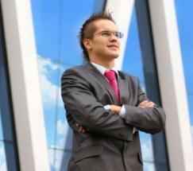
人员安排
潘浩源
余总
欧阳总
财务
活动统筹策划、执行、主持。
售后服务协调，车主大讲堂、汽车保养知识
销售部客户邀约到店，确保客户到店率。
财务支持

Slide 7
活动过程

Slide 8
活动过程
活动会议
01
活动执行
06
确定活动时间，会议确定活动主题
活动如期进行。
方案撰写
02
05
活动彩排
1月3日初步撰写方案，制定物料费用明细
活动彩排，把握细节
03
04
宣传物料定稿制作
方案确定
活动主背景设计完稿，确定制作，横幅定稿制作。
方案修改，确定。

Slide 9
物料设计
活动背景
活动横幅

Slide 10
准备物料
物料/礼品清单
项目 | 名称 | 数量 | 单位 | 备注
场地布置 | 主背景 | 15 | 平方
 | 舞台 | 30 | 平方 | 用自己的舞台
 | 长桌子 | 2 | 张
 | 椅子 | 20 | 张
 | 红布 | 2 | 套
 | 音响 | 1 | 套
 | 麦克风 | 2 | 套
 | 投影仪 | 1 | 套
 | 大红花 | 15 | 个
礼品 | 签到礼 | 20 | 份
 | 饼干、糕点 | 1 | 份
 | 抽奖礼 | 1 | 份 | 1等奖一份、二等奖2份、三等奖3份

Slide 11
活动流程
1月12日团购会活动流程
时间 | 具体内容 | 负责人 | 物料 | 备注
12:00—15:00 | 客户到店，优先安排洗车，洗车结束后，将客户新车开到展厅前分两排摆放整齐，并系上大红花。 | 余总 | 客户到达后由售后接待区进行签到，签到引导客户到客户休息区，蛋糕、饼干，茶水准备。 | 12点未用餐客户，引导到饭堂吃饭，接车时应询问客户是否用餐，并做引导。
15:00—15:05 | 主持人开场 | 主持人
15:05—15:10 | 总经理上台讲话 | 主持人/余总
15:10—15:30 | 车辆保养知识、以及注意事项 | 黄沛棋
15:30—16:50 | 保险知识讲解 | 黄沛棋
16:50—17:20 | 现场会员招募 | 黄沛棋
17:20—17:25 | 会员抽奖（一等奖1名） | 主持人
17:25—17:30 | 会员抽奖（二等奖2名） | 主持人
17:30—17:35 | 会员抽奖（三等奖3名） | 主持人
17:40 | 活动结束 | 主持人

Slide 12
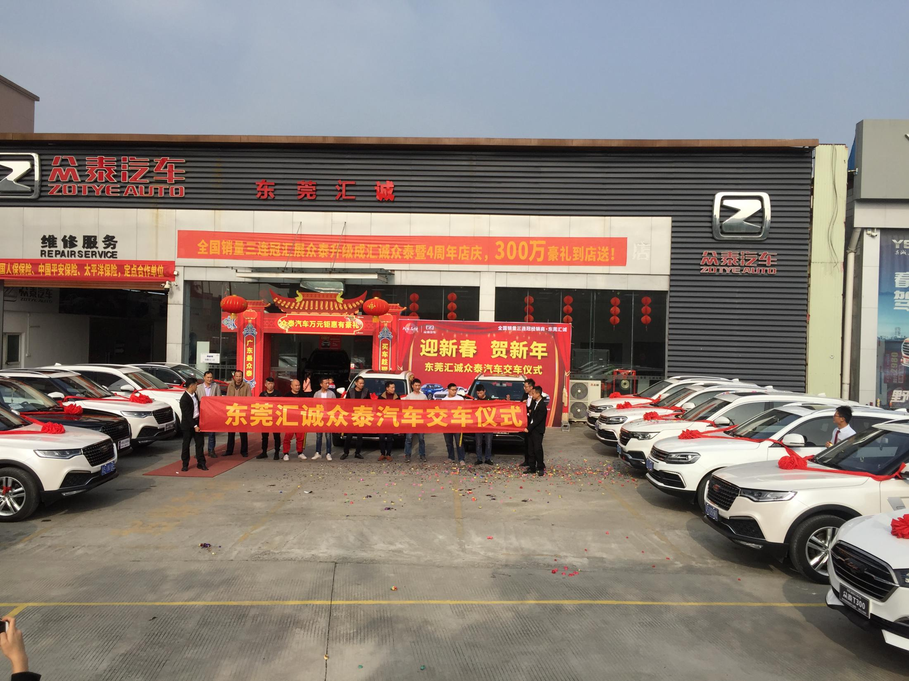
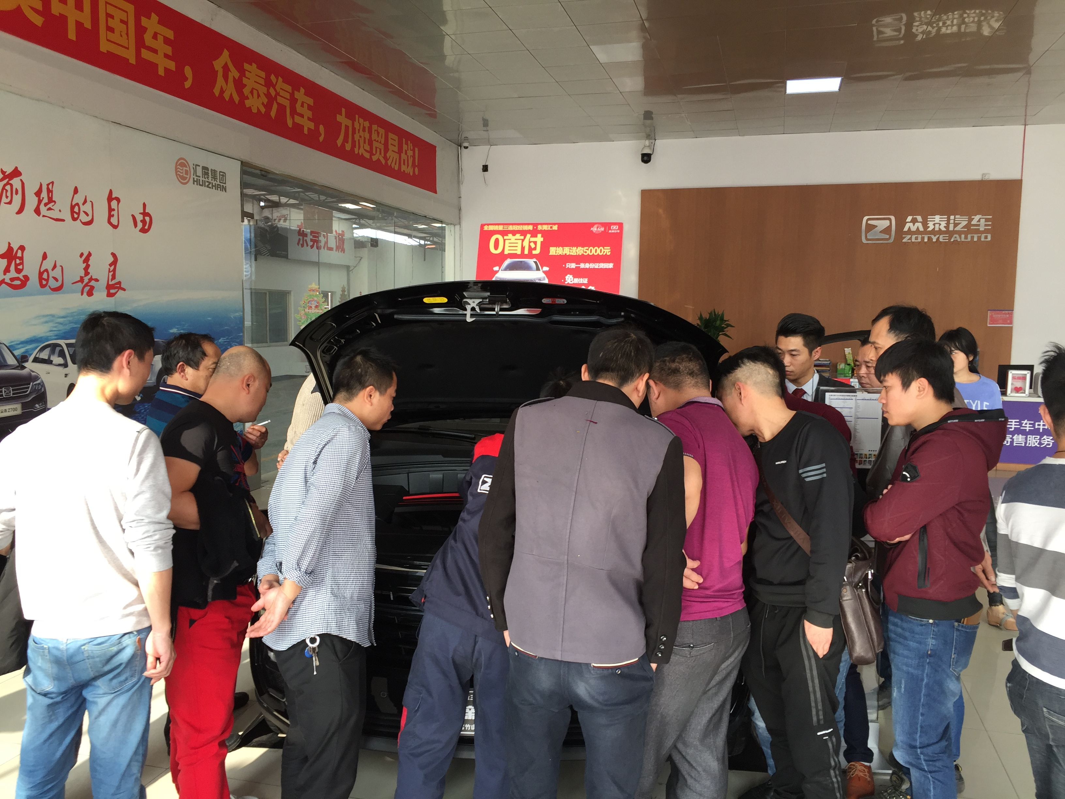
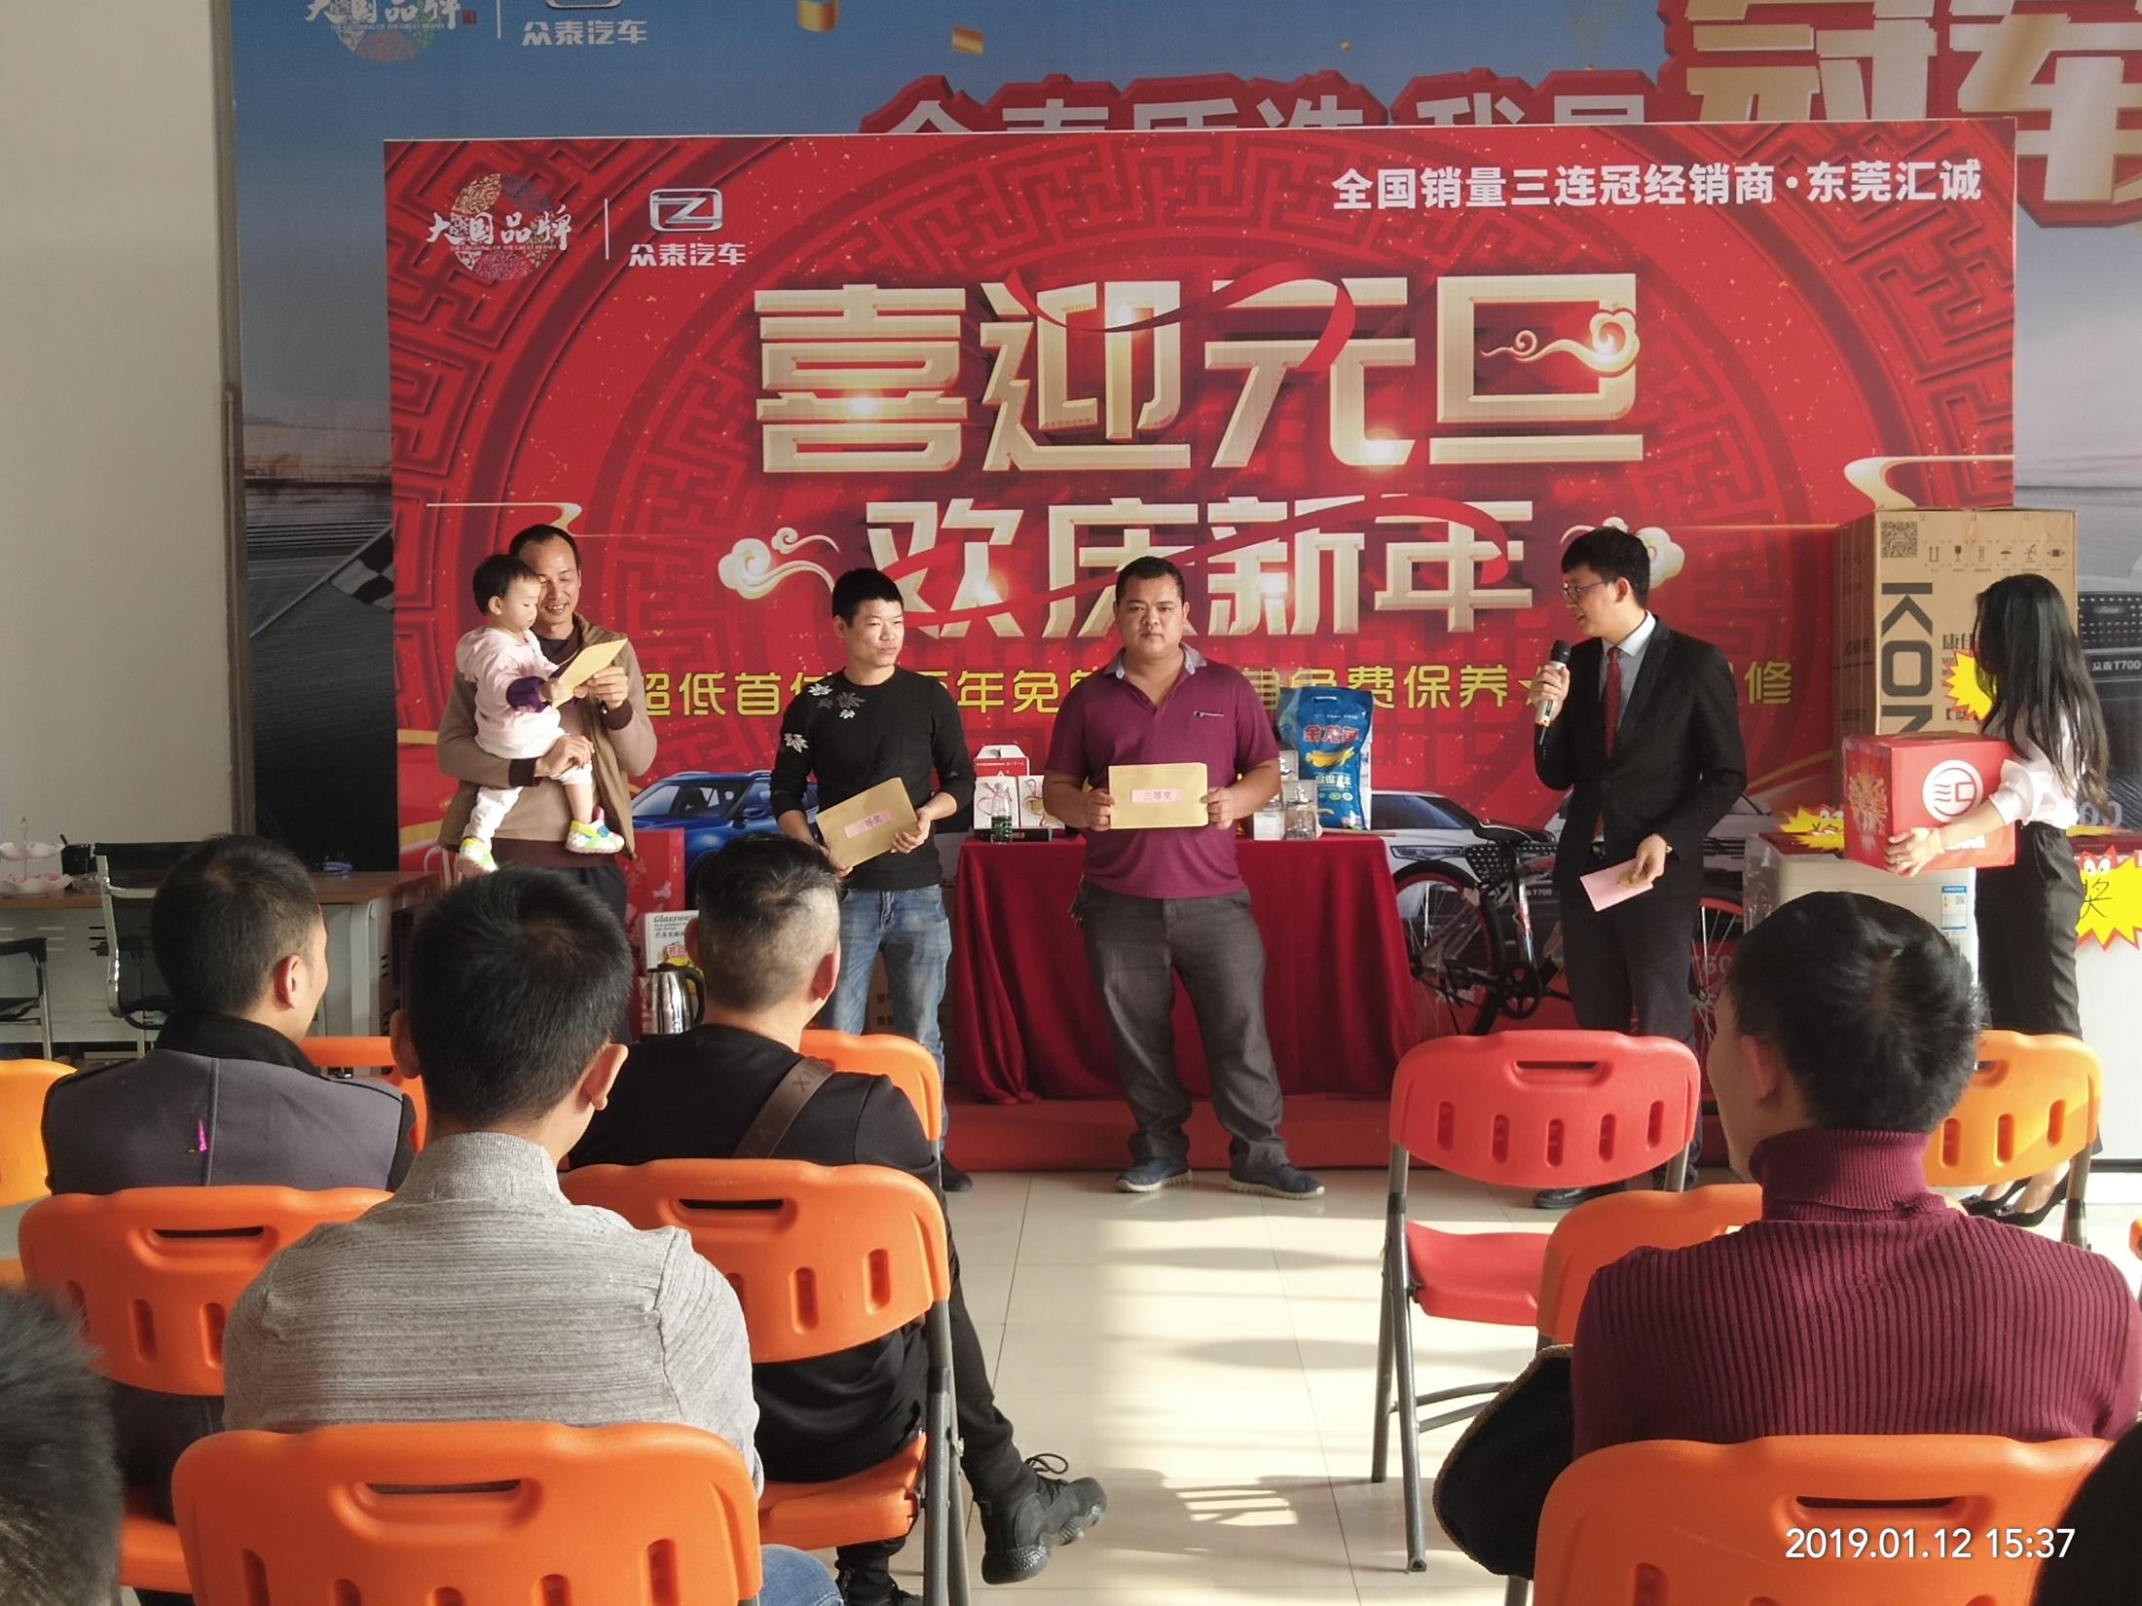
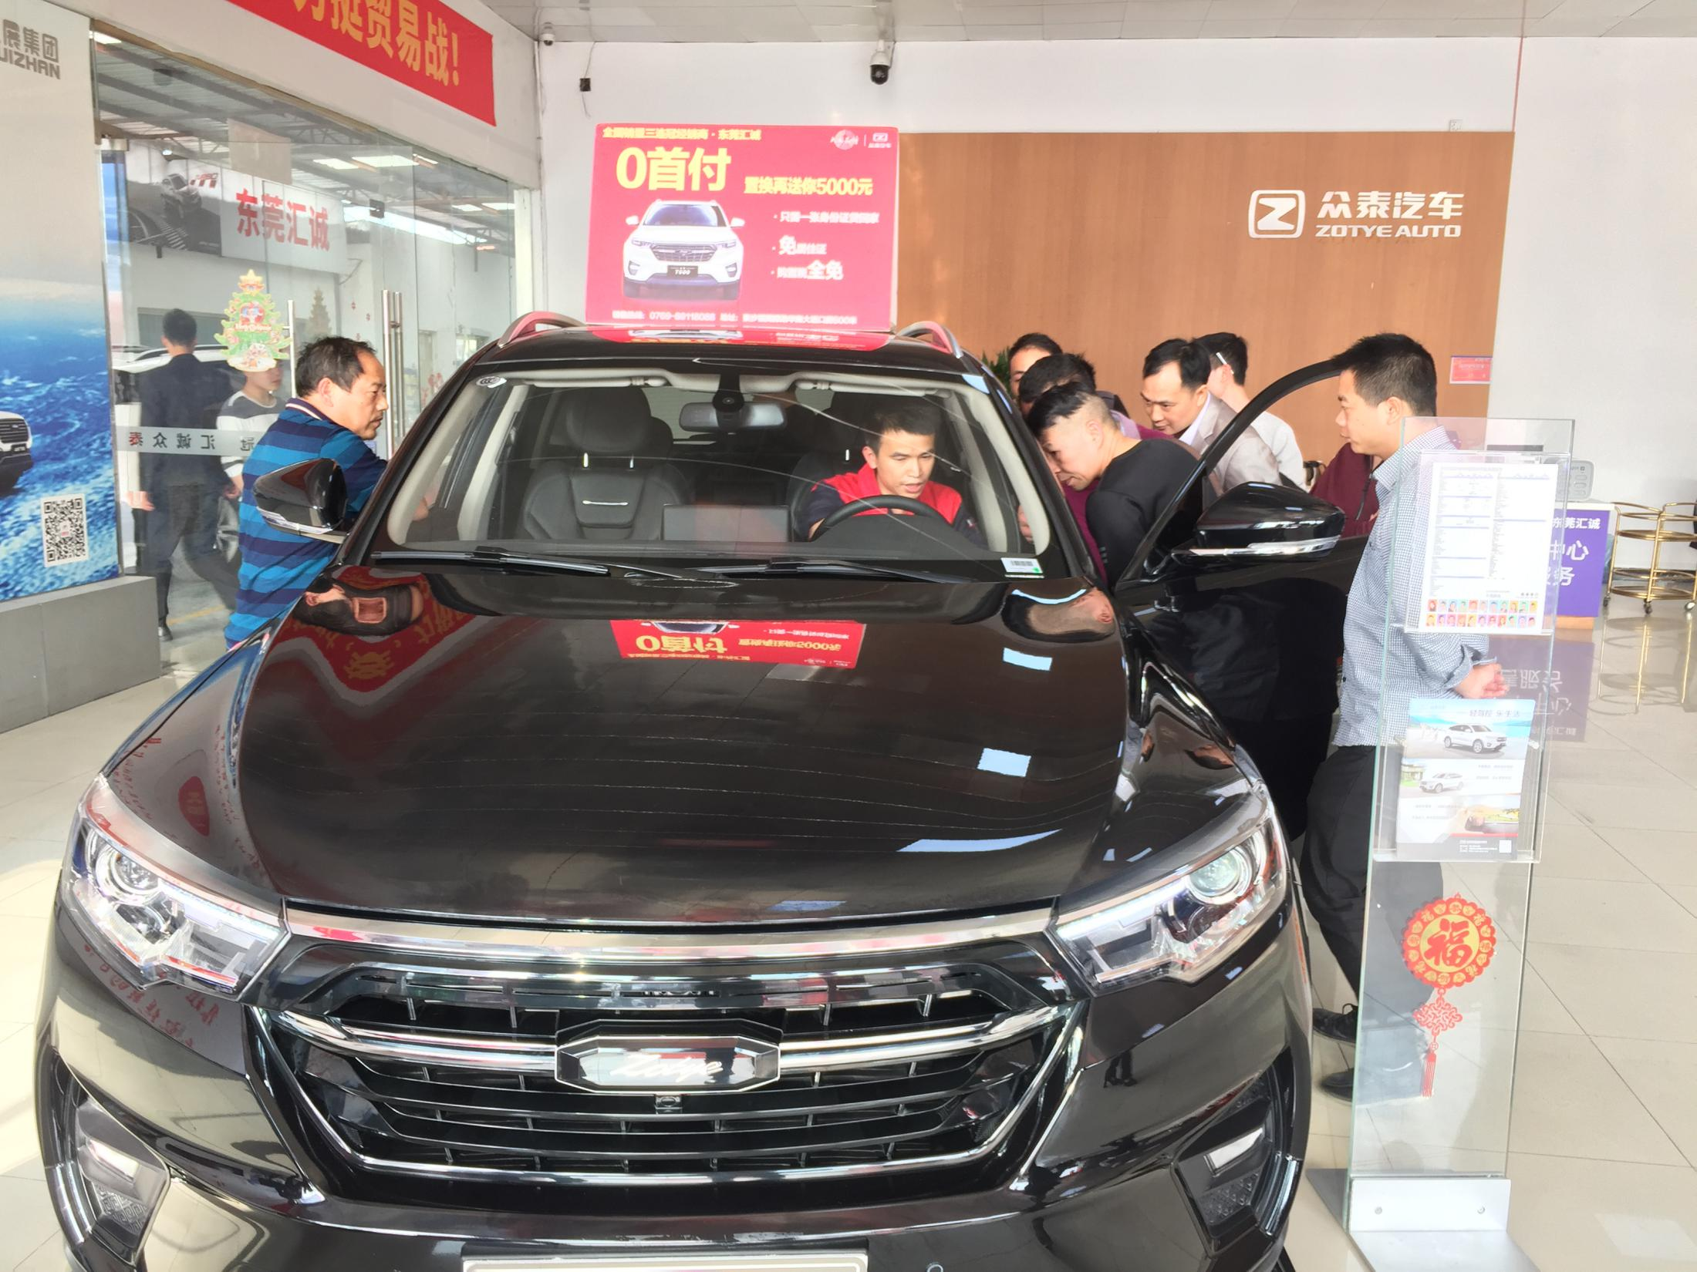
活动剪影
活动剪影

Slide 13
活动总结
各部门配合
物料准备
活动执行

Slide 14
活动总结
部门间的配合
由于本次活动全公司都非常重视，各部门对本次活动的配合度也相当高，使得本次活动圆满成功。
物料准备
在物料设计上，速度欠缺，但能够保证画面及时定稿并制作，下次在物料设计上提前两天并督促领导定稿。
活动执行
由于本次是首次举行交车仪式，在细节把控上还存在欠缺，主要在于车辆停放上的人员安排没有安排到位。
人员安排上的分工
人员分工，使得活动现场不至于太过混乱，因此在人员把控上应当进行调整，安排合适的人在合适的岗位上。

Slide 15
活动效果
42%
100%
6%
邀约率
到店率
成交率
电话邀约35批
答应来店15批
邀约15批
实际到店15批
到店15批
成交1批

Slide 16
费用明细

Slide 17
费用明细
物料/礼品清单
项目 | 名称 | 单价 | 数量 | 单位 | 总价 | 备注
场地布置 | 主背景 | 35 | 15 | 平方 | 525
 | 舞台 | 0 | 30 | 平方 | 0 | 用自己的舞台
 | 饼干、糕点 | 500 | 1 | 份 | 500
 | 公仔 | 9 | 30 | 个 | 270 | 互动礼品
 | 随手礼 | 35 | 20 | 个 | 0 | 售后提供
合计 |  |  |  |  | 1295

Slide 18
汇报人：潘浩源
活
动
总
结
汇报完毕，谢谢观看
市场部 潘浩源

